Slide 1
라바노테이션 키네토그라피 라반
Labanotation

Slide 2
라반표기법
1920년대 루돌프 라반이 만든 움직임에 대한 기록체계
인류학, 육상, 신체 요법 등에서도 효과적으로 이용됨
무용예술에 주로 활용됨
전문적인 기록자 (notator) 가 존재함
필름의 보조 수단으로 활용된다. (음원과 악보의 관계와 유사)

Slide 3
움직임 표기법의 원리
자신이 필요하는 분야에 따라서 기록자는 세가지 양식 중 하나를 선택하여 활용한다.
모티프 기록법(Motif Description)
에포트 쉐입 기록법(Effort-Shape Description)
구조 기록법 (Structural Description)

Slide 4
모티프 기록법 (Motif Description)
모티브(motive)와 모티프(motif)는 유사한 뜻을 가지고 있다.
모티브 : 창작의 동기, 영감 등으로 대체 가능하다. 일종의 창작물의 시발점이 되고 그것을 심화 발전시키는 것
모티프 : 문학에서 반복되는 이야기를 끌어가는 중심 설정 요소.
( 예시 : 콩쥐팥쥐에서 계모, 이복자매, 구박, 초자연적도움과 해피엔딩 )
어떤 움직임의 주제나 가장 두드러진 특색을 진술하거나 동기, 사상, 목적, 의도 등을 진술한다.

Slide 5
에포트-쉐입 기록법(Effort – Shape)
에포트라는 단어는 힘의 강약을 언급할 때 사용됨
힘의 완급에 의해 발생되는 변화 패턴
쉐입은 움직임의 형식속에 내재된 표현성을 언급한다.
제스쳐가 그리는 경로와 무용수와의 관계 혹은 공산상의 방향을과의 관례를 주목함
구조 기록법에 비해 움직임의 특질과 표현을 잘 나타낼 수 있다.

Slide 6
구조 기록법(Structural)
명확하게 정의되고 측정가능한 용어를 이용하여 움직임을 묘사
신체
움직임을 만드는 특정 신체 부위
공간
방향, 높낮이, 거리, 움직임의 정도 등
시간
박자, 지속시간, 음표 등
역동성
움직임의 특질 , 질감, 강함, 무거움, 탄력있는, 강조된 , 강조되는 등
라반기록법에서 표준적으로 채택함
다른 기록법과 함께 활용되기도 함.

Slide 7
움직임을 분석하는 원리
문서상에 기호를 통해 움직임을 기록하기 위해서는 완벽한 움직임 분석 기법이 요구됨
연구분야에 따라 매우 다양하지만 무용분야에서 움직임 기록 방식은 특정 무용 형식에 근거하고 있음. 이러한 이유로 보편적으로 이용되고 이해할 수 있는 용어를 갖기 어려움
모든 움직임을 해부학적 용어로 표현하는 것은 보편적인 방식

Slide 8
움직임의 목표, 분석과 관련된 기본범주
방향적 도착지점
특정 신체부위가 향하고 있는 도착지점
도착지점으로 움직이는 과정은 중요하지 않음
움직이는 과정
어떤 도착지점이 묘사되지 않은 채 특정 경로를 따라 이동하는 움직임도 포함됨
변화가 강조되며 도달하려는 특정 목표지점보다는 움직임 자체에 집중됨, 해석상 자유도가 높은편
해부학적 변화
신체 관절에서 일어나는 변화들을 기록함, 관절을 중심으로 한 신체적 변화에 초점
시각적 디자인
팔다리나 전신을 이용한 움직임에 의해 그려지는 공간상의 경로
관계
특정 대상이나 인물과의 관계에 초점이 맞춰짐, 대상에 접근, 멀어짐, 밀착, 만짐 등등 동작이 포함됨
관계에 집중하기 때문에 신체 동작들은 묘사하지 않음
무게중심
신체 무게중심의 이동에 초점을 맞추거나, 균형의 변화
역동성
움직임의 질, 힘의 완급으로 나타나는 동작들을 활용한 표현이 중요할때 활용
리듬 패턴
음악의 리듬에 반응하는 동작을 활용한다. 신체 부위나 방향은 중요하지 않음

Slide 9
좌표체계
앞방향이라고 진술할때 무용수의 정면이 어디인지 명확히 구분해야함
3가지 좌표 체계를 활용한다
무대의 고정방향
표준방향체계(지구 중력에 의해 고정된 방향)
신체에서의 고정방향

Slide 10
움직임의 표시
동작선
두개의 수평선 : 움직임의 출발, 시작점을 표시한다
중앙선
신체의 오른편과 왼편의 사용에 대한 표시

Slide 11
움직임의 표시
수직보표
라반 표기법에서는 세 개의 수직선을 활용한다.
지지대
무게가 실리는 곳, 무게의 이동, 점프, 전신에 의한 움직임을 나타냄
발, 무릎, 엉덩이, 손 등 다양한 무게중심이 이동하는 부분을 표기하여 작성
다리제스처
무게이동이 없는 상태의 다리 움직임을 나타냄
신체
신체 상위의 움직임, 즉 팔제스처를 동반한 상위 척추에 의한 자유로운 움직임
팔
다리 제스처와 동일
팔
신체
다리 제스처
지지대
지지대
다리 제스처
신체
팔
머리
왼쪽
오른쪽

Slide 12
방향기호
Up
F
L
R
B
앞으로
오른쪽
왼쪽 앞 사선으로
Bottom
제자리

Slide 13
방향기호
제자리
앞으로
뒤로
왼쪽
오른쪽
왼쪽 사선 앞
오른쪽 사선 앞
왼쪽 사선 뒤
오른쪽 사선 뒤

Slide 14
높낮이
높은 높이
중간 높이
낮은 높이
높은 높이
중간 높이
낮은 높이
높은 높이
중간 높이
낮은 높이

Slide 15
모티브 라이팅을 통한 움직임예시
수평을 유지하며 앞으로 이동하는 전신 움직임
신체의 오른편을 이용해서 앞으로 이동한 다음 오른쪽으로 이동
신체의 오른편을 이용해서 앞으로 이동한 다음 왼편을 이용해 왼쪽으로 이동

Slide 16
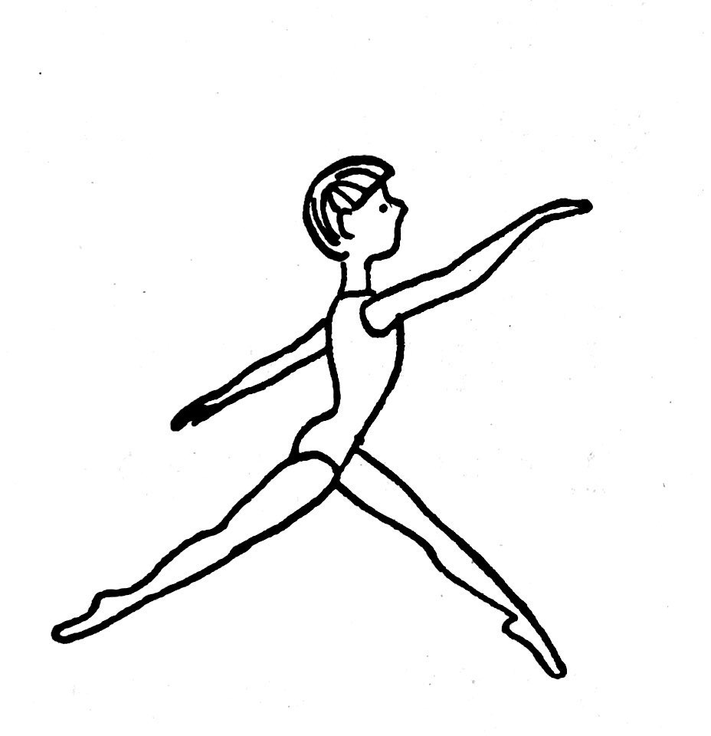
방향 움직임 세부
왼팔을 뒤으로 낮게
오른팔을 앞으로 높게
왼발을
앞으로 낮게
오른발을
뒤로 낮게

Slide 17
이동, 도착지점 묘사 (팔 제스쳐)
공간상의 고정된 한 점으로 옮겨감(도착지점)
한 출발점으로부터 이탈하여 한 방향으로 나아가는 움직임(이동)
끝
동작
시작점
출발점
높은 오른 팔 ->
오른쪽으로 뻗음
낮은 오른 팔 ->
오른쪽으로 뻗음
앞을 향한 오른 팔 ->
오른쪽으로 뻗음

Slide 18
이동, 도착지점 묘사 (이동에 대한 묘사)
끝
동작
양발 제자리
-> 오른발 앞으로 (무게중심 포함)
-> 오른발을 지지로 종료
시작점
출발점

Slide 19
자세 중 지지점이 발에 있을 경우
중간 높이 지지대
양 다리를 곧게 피고
일반적으로 서 있는 상태
낮은 높이 지지대
양 다리의 무읖을 굽히고 있는 상태
데미-플리에
높은 높이 지지대
양 다리를 곧게 피고
발끝으로 서있는 상태

Slide 20
움직임 예시 (스텝)
끝
끝
동작
시작점
출발점

Slide 21
움직임 예시 (스텝)
끝
끝
동작
시작점
출발점

Slide 23
3월 6일 미팅
활용되고 있는 분야 조사
지속시간
회전
팔제스쳐(작성중)

Slide 24
수업 중 활용하는 방식
라반의 응용
https://www.youtube.com/watch?v=Oxajv7O1P8k
https://vimeo.com/296007218
https://www.youtube.com/watch?v=-SzciZSoXE8
https://vimeo.com/282330121
https://vimeo.com/294430081
설명적 영상
https://youtu.be/oJ0m0elJU7A?t=374
라반의 해석에 따른 차이점
https://www.youtube.com/watch?v=qq5jsmS-FL4
https://vimeo.com/66262531
가장 현대적인 라반의 교육법
라반 활용법
https://vimeo.com/291535225
https://vimeo.com/125064383
https://vimeo.com/127152925

Slide 25
시간 표시
동작선의 길이를 통해 시간을 나타낸다.
동작선이 길어지면 해당 동작의 움직임이 길다.
읽는 법은 아래에서 위로 읽는다.
좌측 – 긴 동작 1개 / 우측 짧은 동작 3개

Slide 26
지속시간의 규격화
기본적으로 춤이기 때문에 박자 단위로 접근한다.
마디를 활용하여 지속시간을 규격화 한다.
정사각형 4개 = 4분음표(♩), 정사각형 8개 = 2분음표( )
4분음표
8분음표
16분음표

Slide 27
지속시간의 규격화 – 스타랩에서 적용한다면
정사각형 마디단위로 진행하여 1개의 정사각형이 특정 시간을 지칭한다면 동작의 시간을 구분할 수 있을 것 같다.
3초
2초
1초
4초
2초
1초

Slide 28
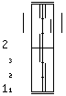
5
4
3
좌측의 빠르기 표시를 볼 수 있다.
큰 숫자는 초 단위로 작성했다.
마디 선은 1초를 세분화한 형태의 시간이다.
2
1
4
4
3
2
1
3
4
3
2
1
2
4
3
2
1
1

Slide 29
회전
기본 움직임들 중 하나인 회전의 다양한 형태를 볼 수 있다.
시계방향(오른쪽)
시계방향(왼쪽)
정면 왼쪽 사선 방향
복합회전기호

Slide 30
회전-수직보표의 위치
신체의 부위별 회전 혹은 트위스트(비틀기) 동작까지 해당 기호를 활용한다.
지지대 세로칸 – 전신회전
다리제스처 세로칸 – 다리회전(비틀기)
세 번째 (신체) 세로칸 – 흉부회전(비틀기)
팔 세로칸 – 팔 회전(비틀기)
4
3
2
1
1
2
3
4

Slide 31
회전-회전정도
신체의 부위별 회전 혹은 트위스트(비틀기) 동작까지 해당 기호를 활용한다.
1
3/4
1/4
오른쪽으로
1/8 바퀴 회전
왼쪽으로
3/4 바퀴 회전
1/2

Slide 32
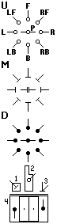
P = Place F = Forward (in front of) B = Backward (behind) L = Left (of) R = Right (of) LF = Left forward (of) RF = Right forward (of) LB = Left backward (of) RB = Right backward (of)
The pin symbol is modified for the vertical indication by using different types of heads: U = Up (above) - a empty circle as head. M = Middle (of) - a line as head. D = Down (below) - a black circle as head

Slide 33
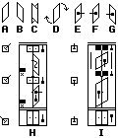
A = Turn to the right. B = Turn to the left. C = Turn left or right (or untwisted state for gestures). D = Its easy to remember the direction of the turns if you think of such arrows on the outer corners. E = The degree of the turn is shown using pins. Here 1/4 turn to the left. F = A 3/4 turn to the left. G = A 1/4 turn to the right - the pin is dependent on the direction of the turn. H = Here a example for a short sequence: starting position - fifth position (indicated by the pin beside the support column) right leg front. The body is directed into the diagonal - "croisé" (indicated by the pin left beside the staff inside the small square). A 1 1/4 turn to the right on the right leg, left leg sur le cou-de-pied, ending in the fifth position - right leg front - "effacé". Next a double turn on the right leg to the left - the rest as before. I = Fifth position right leg back, half turn to the right on both foot (the sign for the turn is in both support columns). Now the right leg is in front (as result of the turn), Plié, jump performing a half turn in the air (action strokes in the leg gesture columns + turn on both support columns = turning jump), the movement ends in Plié.

Slide 34
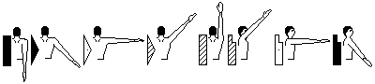
팔 제스쳐

Slide 35
팔의 공간 경로
공간상의 한 점에서 다른 점으로 움직일 때 팔의 한쪽이 어깨 관절에 달려있기 떄문에 곡선을 그리며 움직임
대부분의 움직임은 곡선의 움직이지만 직선의 형태로 움직이고 싶다면 직선 경로 기호를 활용해야 한다.
직접 경로
가장 짧은 경로를 의미하는 직선 경로와 다르다. 직접 경로는 자연스러운 경로를 말하며 원호나, 곡선 형태
중심 경로
공간상의 한 점으로부터 어깨근처를 거쳐 그 맞은편에 있는 공간점으로 움직이면서 그리게 되는 직접 경로를 뜻한다.

Slide 36
팔의 공간 경로
두 지점 간의 거리에 대한 판단
신체 주위의 26개 주요 방향들(제자리 제외)로 이동하는 데 있어서 바로 옆에 위치한 공간점들은 서로에 대한 1번거리(first degree distance) 에 있다고 표현한다.
반대 방향을 향해 떨어져 있는 두 공간점들은 4번 거리(fourth degree distance) 에 있다고 한다.

Slide 37
팔의 공간 경로 (직접경로)
1도
2도
3도
3도
4도

Slide 38
팔의 공간 경로 (중심경로)
옆에서 옆으로
아래에서 위로
앞에서 뒤로
앞에서 뒤로 + 직선경로 추가

Slide 39
팔의 공간 경로 (원주경로)
앞쪽 경유
측면 경유
위쪽 경유
아래쪽 경유
측면 경유

Slide 40
팔의 움직임과 시간
지속시간 표현
르가토
데미-르가토
스타카토

Slide 41
손바닥의 방향 표기
손바닥 방향을 기록할 필요가 없는 경우
팔을 몸 측면에 자연스럽게 늘어뜨렸을 때 손바닥은 안쪽 즉 몸 쪽을 향한다.
손바닥 기호

Slide 42
손바닥의 방향 표기
일반적인
방향취소
방향지시의
지속
방향지시의
지속 밎 새로운 방향지시
방향지시의
지속 밎 새로운 방향지시 +
(정상으로 돌아가라)

Slide 43
팔 동작의 해석
손바닥 동작을 기록하지 않은 부분의 해석
출발 자세 : 팔은 아래쪽을 손바닥은 안쪽을 향한다.
1. 팔을 수평으로 들어올렸을 때, 손바닥이 앞쪽을 향하도록 만들기 위해서 팔을 측면으로 들어올리면서 미미하지만 팔의 회전이 일어남
2. 서서히 이루어지는 팔의 회전은 높게 이르기까지 계속된다. 그 결과 손바닥은 마지막 자세에서 서로 마주 보게 된다.
3. 팔이 조금씩 안쪽으로 회전하면서 옆 방향 중간 높이까지 내려오게 되고 손바닥은 다시 앞을 향하게 된다.
4. 제자리 낮은 높이로 내려오면서 팔이 조금씩 안쪽으로 회전하여 손바닥이 다시 몸 쪽을 향하게 된다.
- 회전을 억제하는 것도 가능하다.

Slide 44
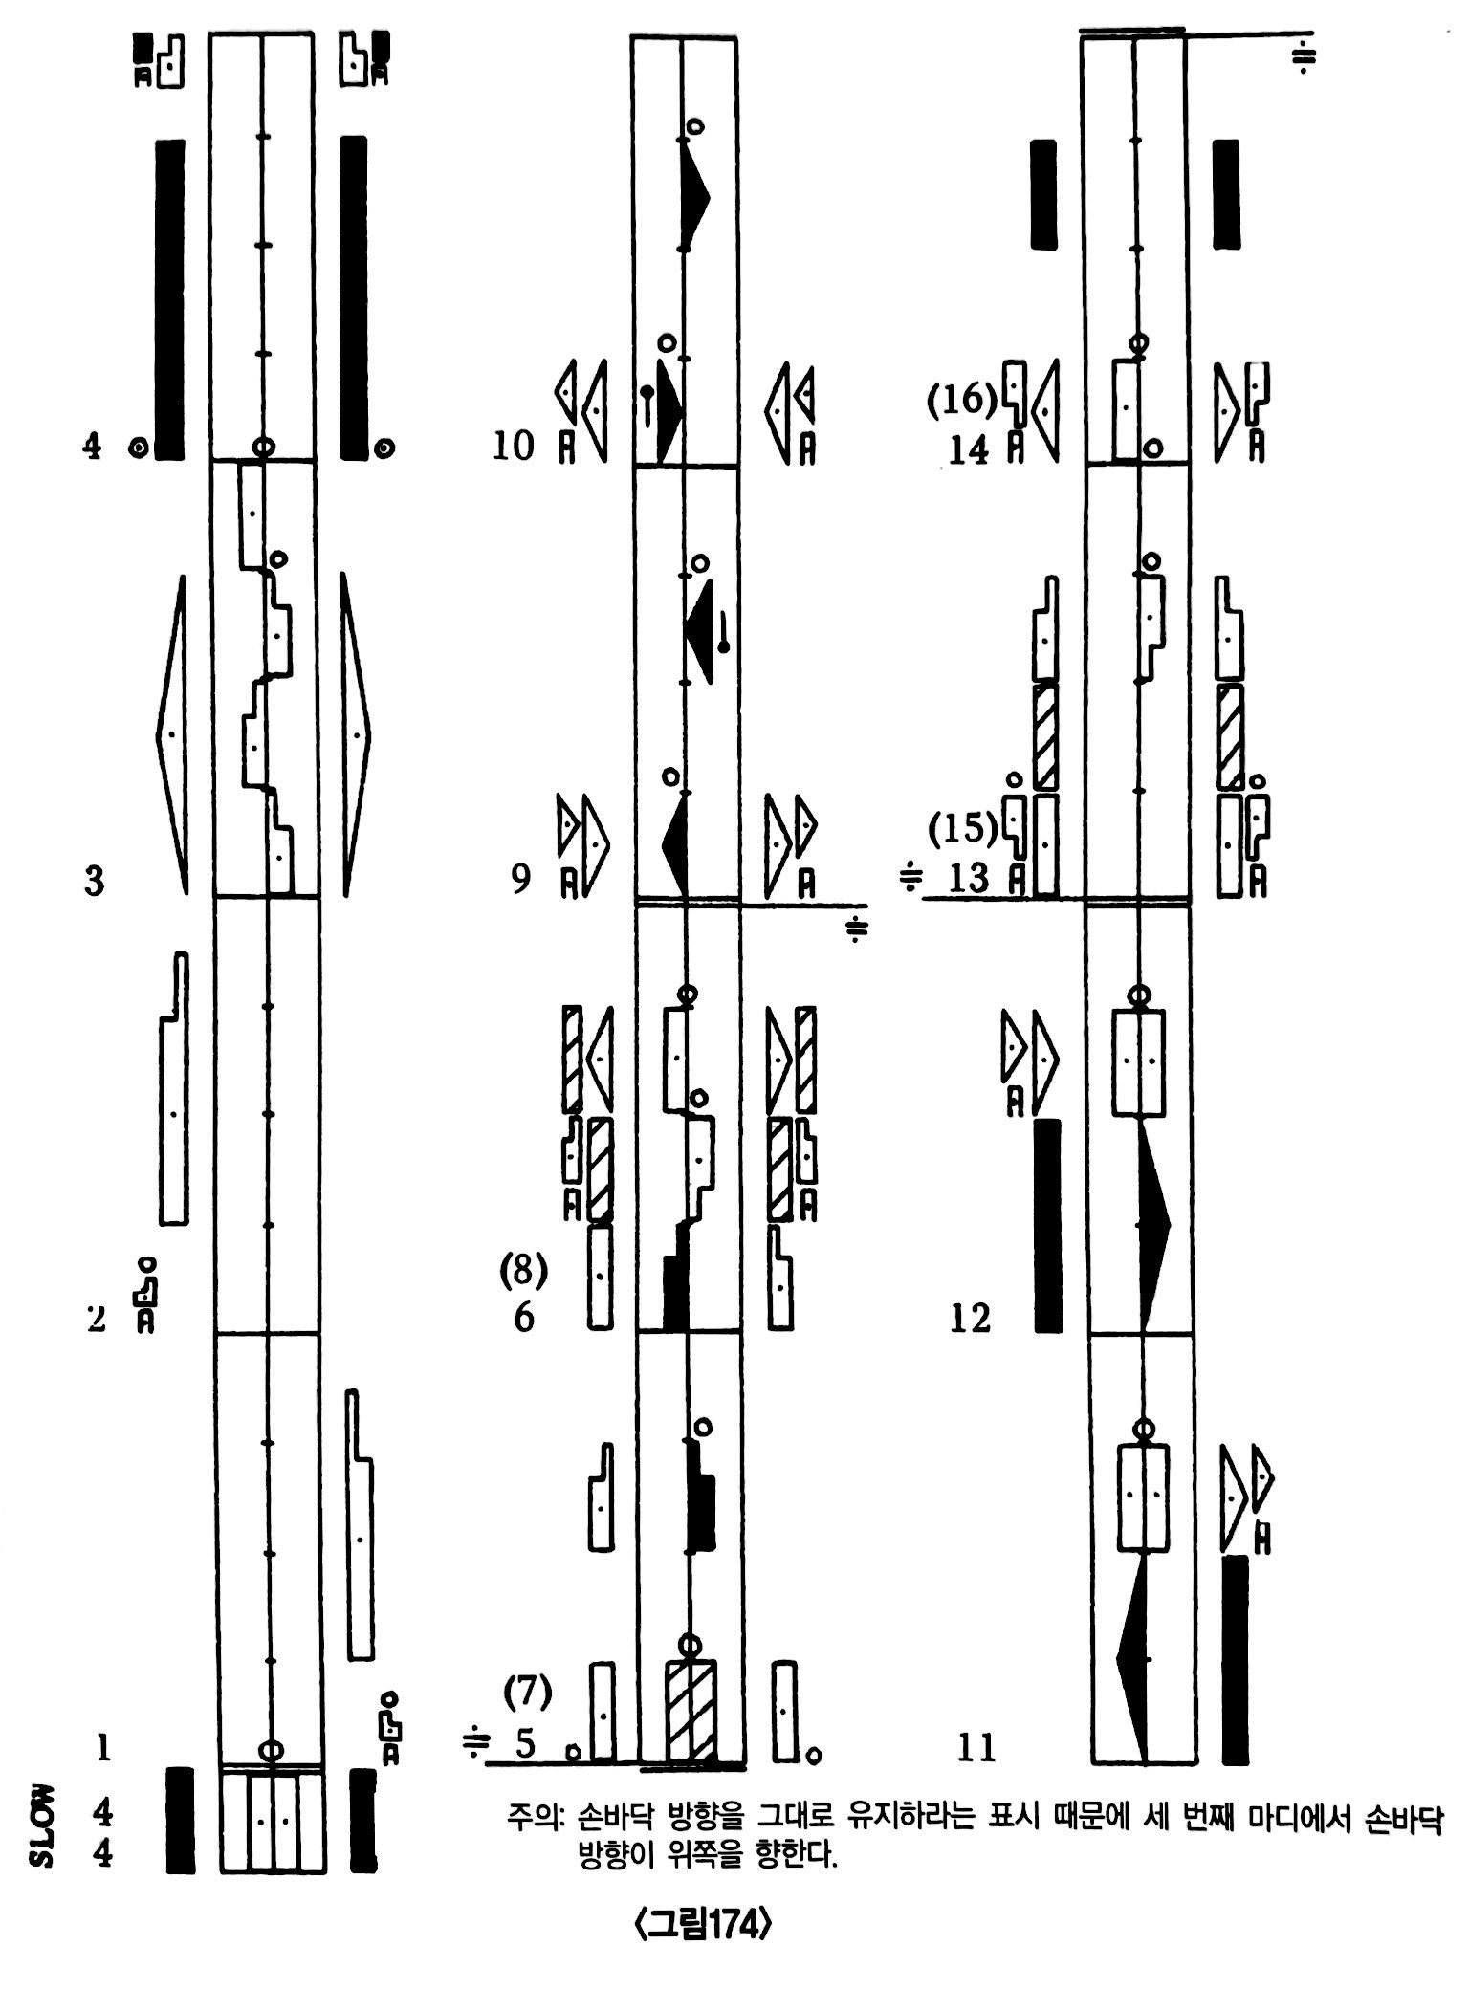
팔 동작의 해석
1 ~ 16까지
반복기호가 있지만 무시
팔의 동작부분만 해석
손바닥은 방향을 지칭한다.

Slide 45
회전 동작과 팔 움직임
팔 제스처에 미치는 영향
라반 표기법에서 팔 움직임에 대한 지시가 나타나 있지 않을 때에는 팔은 전신 움직임을 따라간다. 팔 자세나 공중에 뜬 발의 자세는 회전동작 중에도 그대로 유지된다.
회전 동작 중 팔과 몸과의 관계도 그대로 유지된다. 그렇다고 해서 팔이 전혀 움직이지 않도록 고정된 것은 아니다. 회전하는 힘에 따라 가볍게 반응할 수 있다. 팔다리를 몸에 고정하려 한다면 고정기호를 활용한다.

Slide 46
팔 제스처에 미치는 영향

Slide 47
수평 곡선 움직임에 미치는 영향
단순한 수평곡선
확대된 수평곡선
축소된 수평곡선

Slide 48
라반 교육 현황
http://www.ditoday.com/articles/articles_view.html?idno=21818
http://dcollection.ewha.ac.kr/srch/srchDetail/000000019412
https://dance.osu.edu/research/dnb/laban-writer

Slide 49
라반 교육 현황
1. 조사대상
대학무용교육에서 이루어지고 있는 라반움직임이론 교육의 현황을 분석하기 위해 한국의 38개 대학과 미국의 135개 대학의 무용(학)과를 조사 대상으로 선정 하였다. 조사대상은 관련 선행연구들(김경희, 1991; 이지선, 2016)과 댄스 매거진dance magazine을 참고하여 목록화하였으며 이를 토대로 라반움직임이론 관련 수업의개설여부를 조사하였다.
2. 자료 수집
모든 자료는 인터넷 조사를 통해 수집되었다. 한국과 미국의 무용(학)과가 존재하는 대학교 목록을 완성한 후 각 대학교의 무용(학)과 홈페이지를 방문하여 교육과정을 검색하였고 라반움직임이론 관련 수업의 개설 여부를 조사하였다. 모든 자료는 2017년 10월 학교 공식 홈페이지에 공개되어 있는 교육과정을 활용하였다. 대학별로 제공하는 수업이 라반움직임이론 관련 수업인지 여부는 먼저 교과목명에 포함된 라반 용어의 사용을 토대로 판단하였고, 교과목 설명이 제공되는 경우 과목설명을 참고 하였다
3. 자료 처리
모든 자료는 인터넷 조사를 통해 수집되었다. 한국과 미국의 무용(학)과가 존재하는 대학교 목록을 완성한 후 각 대학교의 무용(학)과 홈페이지를 방문하여 교육과정을 검색하였고 라반움직임이론 관련 수업의 개설 여부를 조사하였다.

Slide 50
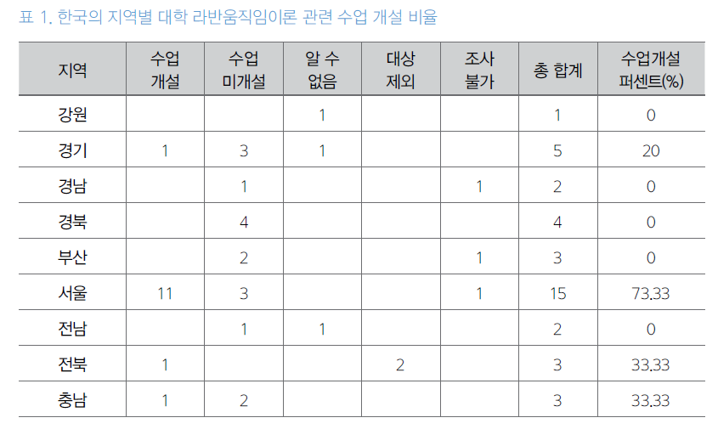
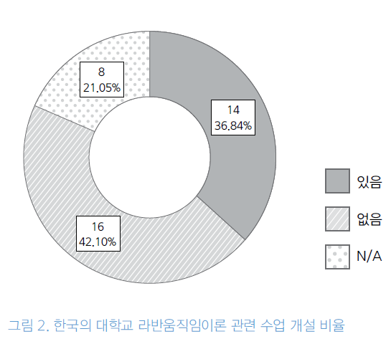
라반 교육 현황 - 국내

Slide 51
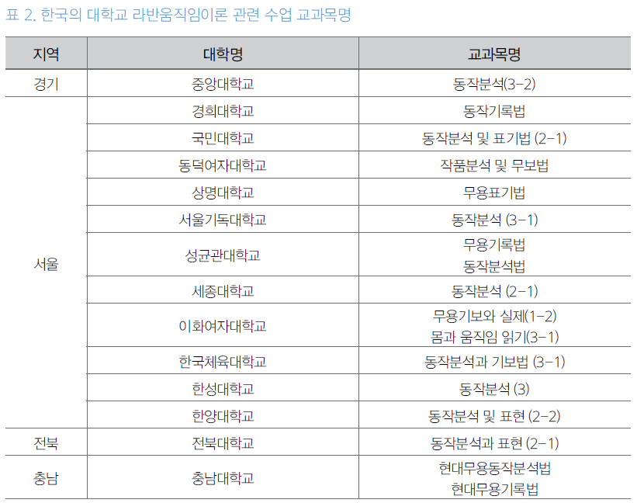
라반 교육 현황 - 국내

Slide 52
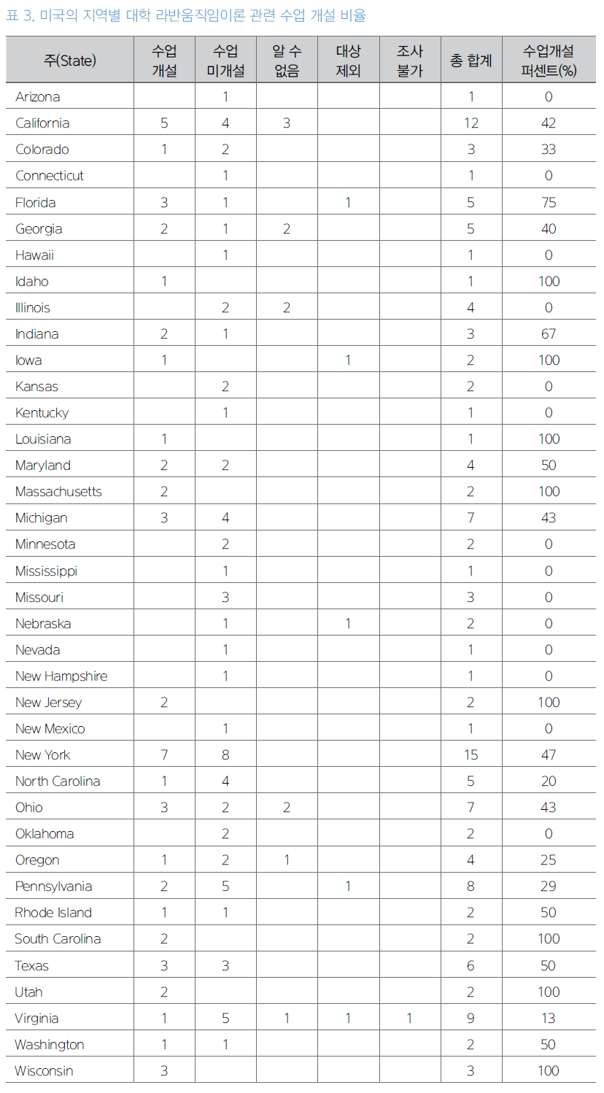
라반 교육 현황 - 해외

Slide 53
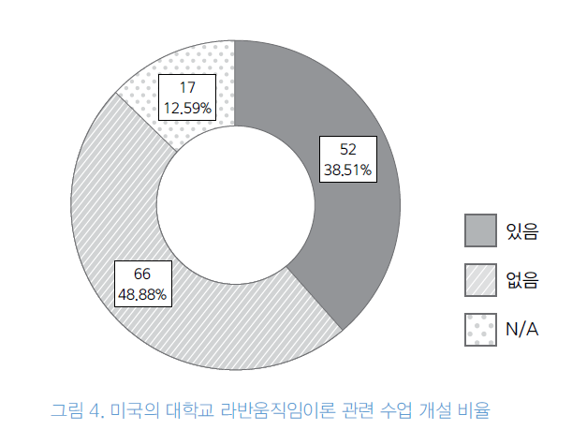
라반 교육 현황 - 해외

Slide 54
라반 교육 현황
결론
무용(학)과가 존재하는 전체 대학교의 라반움직임이론 관련 수업 개설 비율은 한국은 36.84%, 미국은 전체 38.51%로 전체 비율에 있어서는 큰 차이가 없는 것으로 나타났다. 그러나 무용(학)과가 개설된 학교의 수로 비교하자면 본 연구에서 대상이 된 학교의 수로 봤을 때 한국이 38개교, 미국이 135개교로 오히려 한국에서의 수업 개설 비율이 높다고 판단할 수 있다.
한국과 미국 대학 무용(학)과의 라반움직임이론 교육 현황을 살펴본 결과양국 모두 특정지역에만 라반움직임이론 관련 수업이 몰려있는 경향과 움직임 분석으로 내용이 편향된 경향을 볼 수 있었다. 또한 심도 깊은 이론임에도 불구하고 대부분이 한 학기 수업에 그쳐 학생들에게 깊이 있는 교육이 이루어지는 데에 한계가있을 것으로 보인다.

Slide 55
회전각

Slide 56
Bicep curl

Slide 57
접힘, 수축
굽히기, 접기와는 다른 형태
팔꿈치와 좁히기 동작 또는 끌어당기기 동작이라고 불림
이전에 작업한 형태는 잘못됨.
지시방향을 기준선으로 관절을 접는다.

Slide 59
접히는 각도의 표기법
30
60
90
120
150
180

Slide 60
Bicep curl
기본 자세
Cross
Wide

Slide 61
작업의 문제점
어떤 것을 기준점으로 표현할 것 인가?
굽힘, 수축 등으로 표현이 가능하지만 특정 관절을 작성하여 회전 값을 직접 작성할 수 있다.
상세한 서술을 위해 세부 부위별로 작성할 경우 과할 정도의 기록이 나타남.
수축을 하는 과정에서 다른 부위의 상세한 기록이 어려움
정확한 각도의 부재
30도 단위로 180도까지 나뉘어 1도~6도까지 표현이 가능함
전문적으로 학습을 해야 읽을 수 있음.
일반인은 작성 및 독해가 불가능하다 볼 수 있다.
신체의 접힘, 회전에 대해서 기준이 모호함
팔꿈치가 접히거나 팔이 회전하는 행동의 표기지만 실제 행동은 손의 회전을 바라보는 것도 있다.

Slide 62
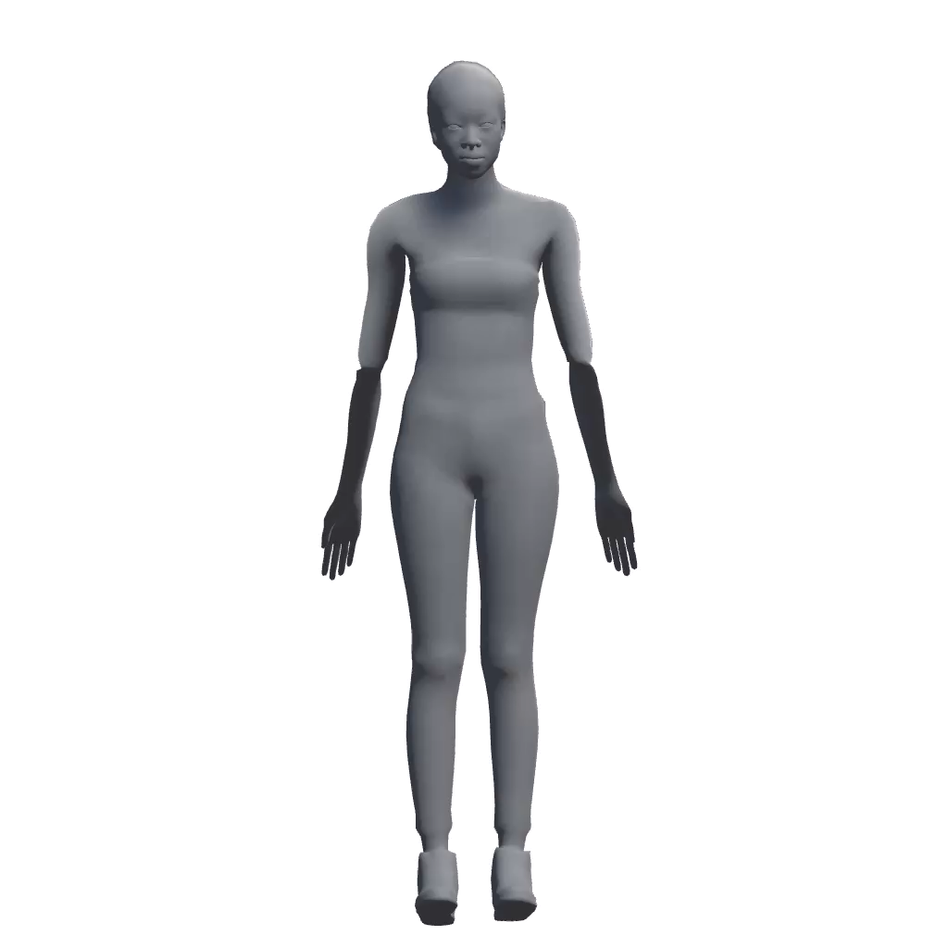
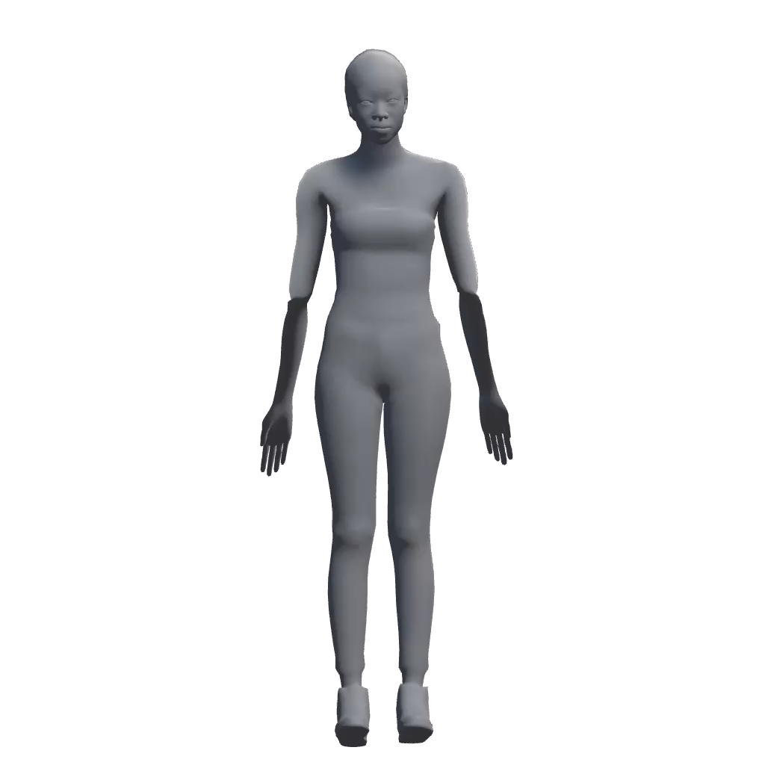
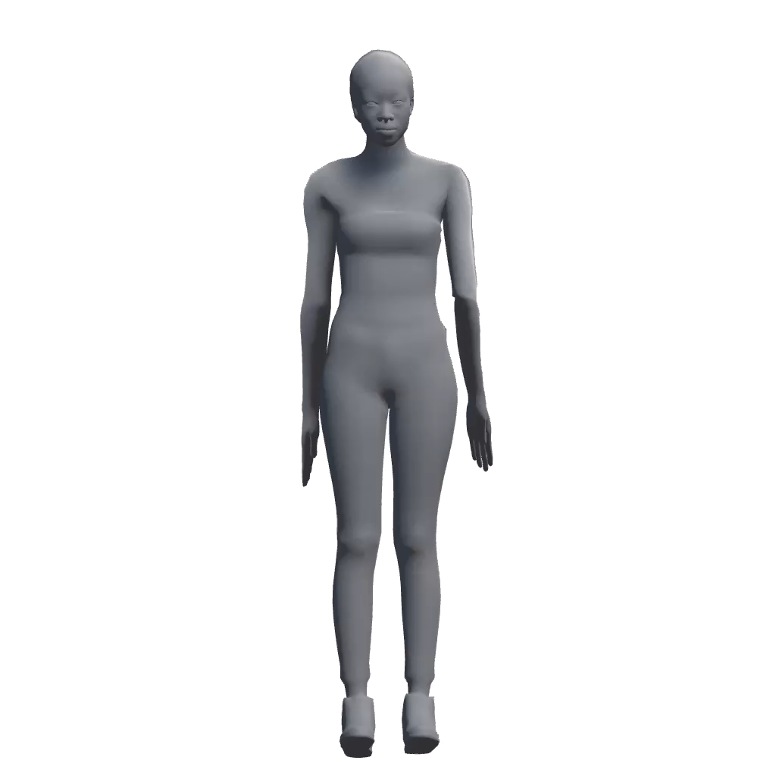
동작인식연구를 위한 케이스 스터디 – 라바노테이션
라바노테이션을 활용하여 헬스동작을 표기한다.
Bicep curl 의 3가지 변형동작을 작성한다.
bicep curl - wide
bicep curl - standard
bicep curl - cross

Slide 63
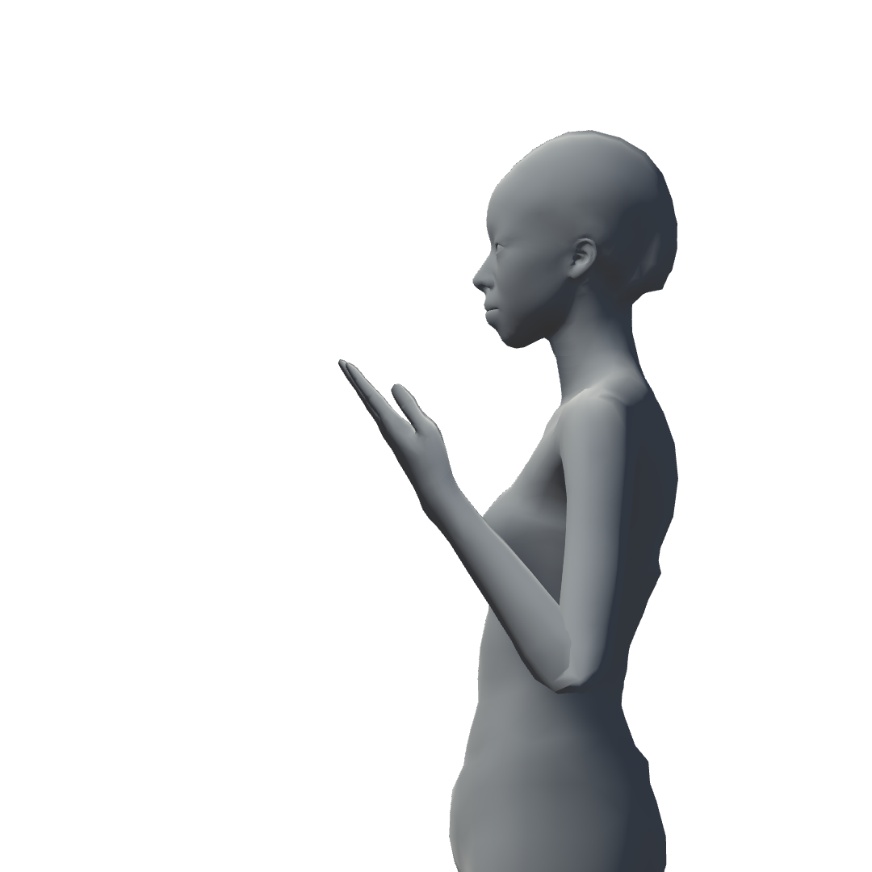
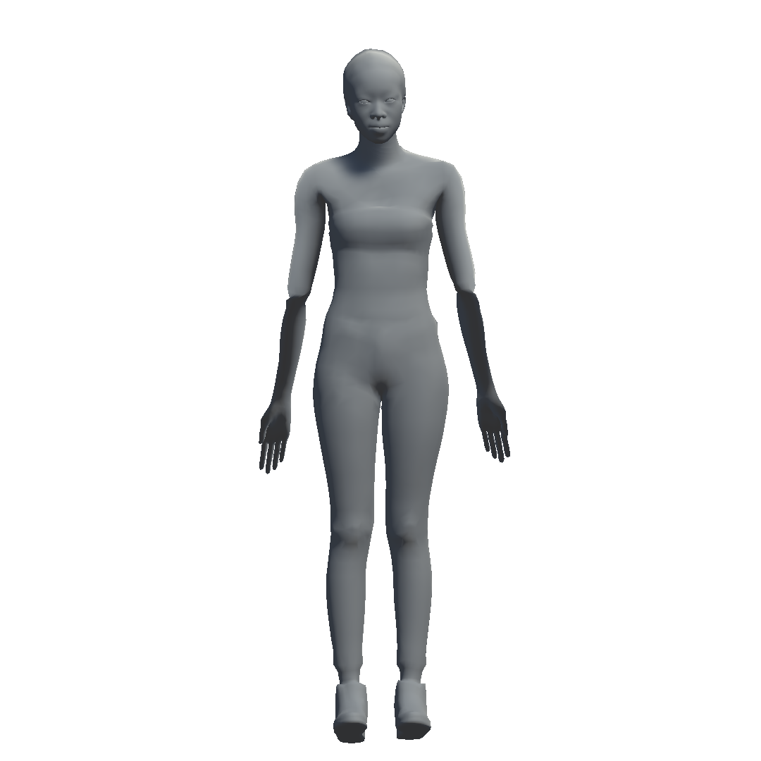
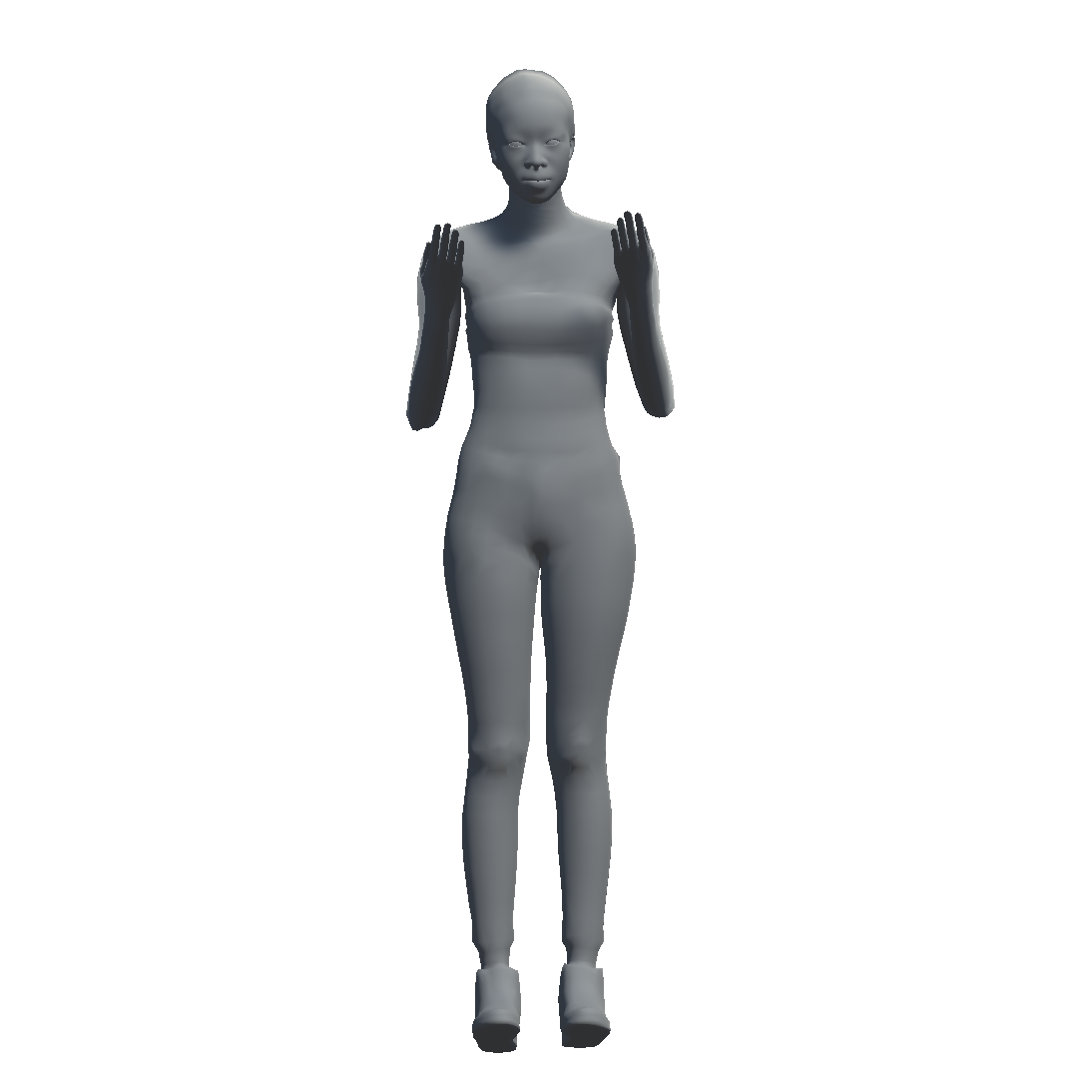
동작인식연구를 위한 케이스 스터디 – 라바노테이션
라바노테이션을 활용하여 헬스동작을 표기한다.
Bicep curl 의 3가지 변형동작을 작성한다.
1. 시작 자세
몸의 지지대 중심은 중간에 위치한다.
팔을 아래로 향하게 한다.
2. 진행 자세
몸의 지지대 중심은 중간에 위치한다.
팔의 부분에서 접힘6도 표시에 맞춰 1초간 동작
bicep curl - standard
3. 유지 자세
자세유지표시를 통해 접은 상태로
다음 동작 지시까지 유지한다.
4. 복귀 자세
몸의 지지대 중심은 중간에 위치한다.
팔을 아래로 향하게 한다.

Slide 64
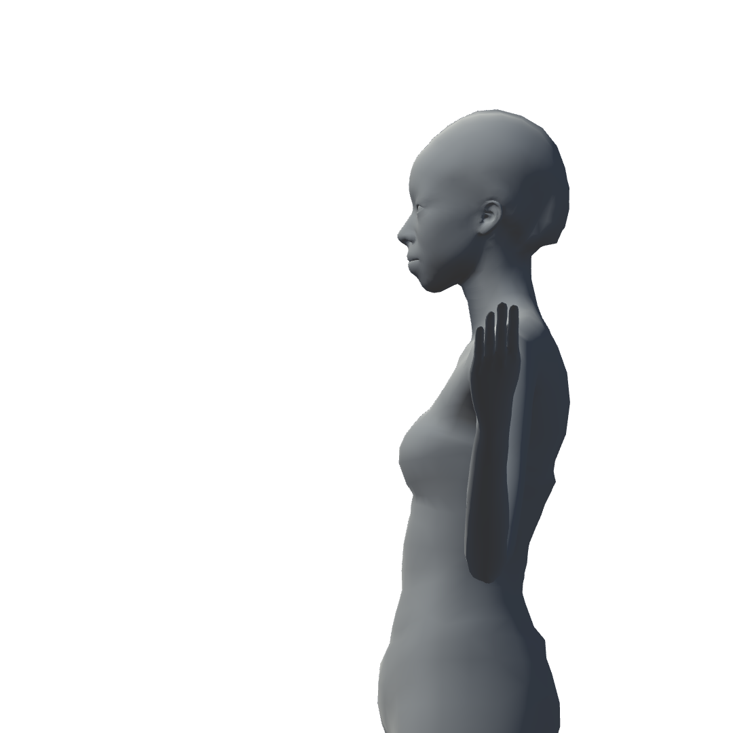
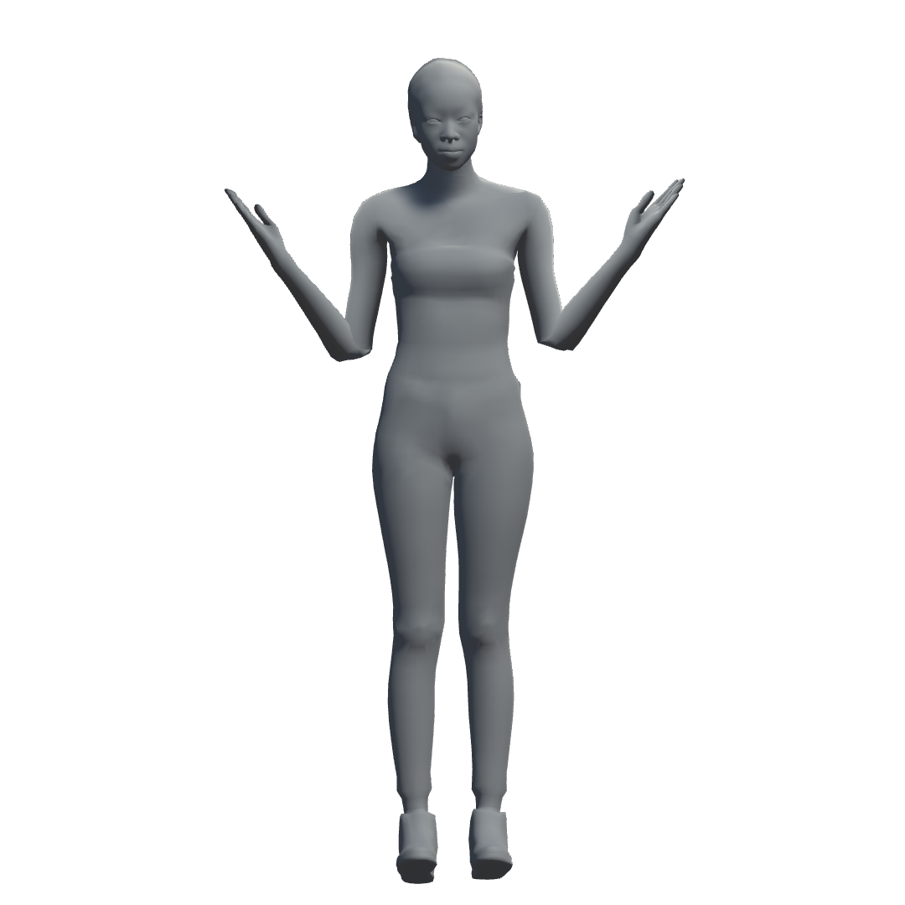
동작인식연구를 위한 케이스 스터디 – 라바노테이션
라바노테이션을 활용하여 헬스동작을 표기한다.
Bicep curl 의 3가지 변형동작을 작성한다.
1. 시작 자세
몸의 지지대 중심은 중간에 위치한다.
팔을 아래로 향하게 한다.
2. 진행 자세
몸의 지지대 중심은 중간에 위치한다.
몸의 바깥쪽 방향 접힘6도 표시에 맞춰 1초간 동작
bicep curl - wide
3. 유지 자세
자세유지표시를 통해 접은 상태로
다음 동작 지시까지 유지한다.
4. 복귀 자세
몸의 지지대 중심은 중간에 위치한다.
팔을 아래로 향하게 한다.

Slide 65
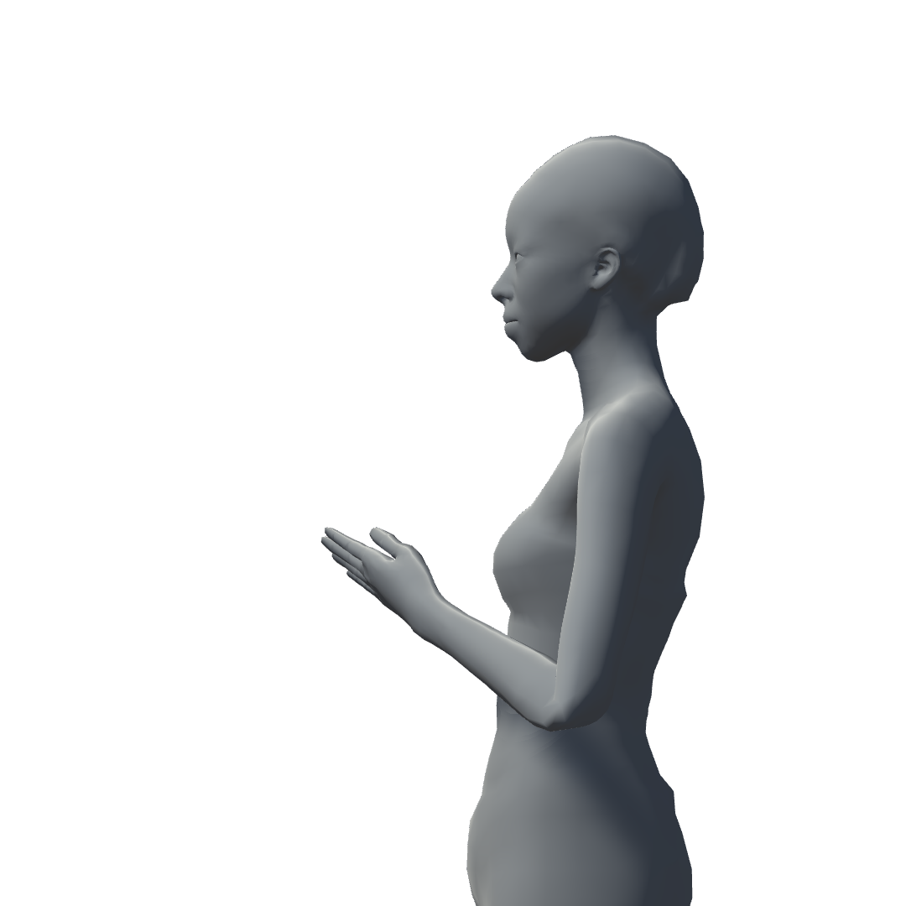
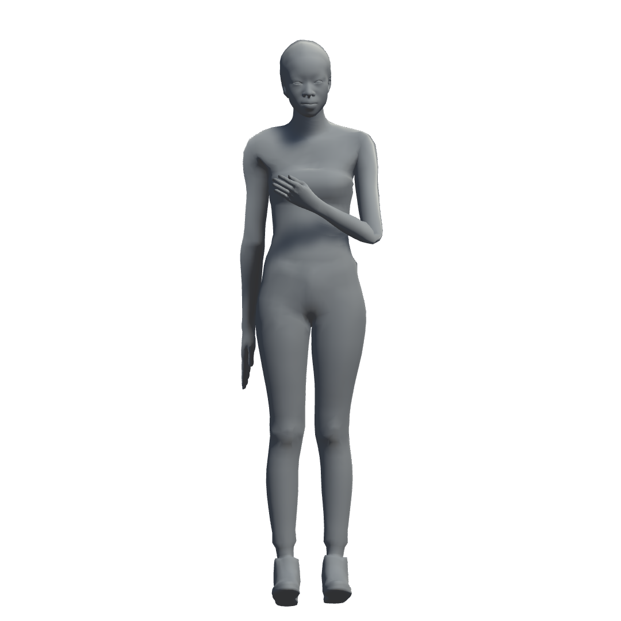
동작인식연구를 위한 케이스 스터디 – 라바노테이션
라바노테이션을 활용하여 헬스동작을 표기한다.
Bicep curl 의 3가지 변형동작을 작성한다.
1. 시작 자세
몸의 지지대 중심은 중간에 위치한다.
팔을 아래로 향하게 한다.
2. 진행 자세
몸의 지지대 중심은 중간에 위치한다.
몸의 바깥쪽 방향 접힘6도 표시에 맞춰 1초간 동작
bicep curl – cross
3. 유지 자세
자세유지표시를 통해 접은 상태로
다음 동작 지시까지 유지한다.
4. 복귀 자세
몸의 지지대 중심은 중간에 위치한다.
팔을 아래로 향하게 한다.

Slide 66
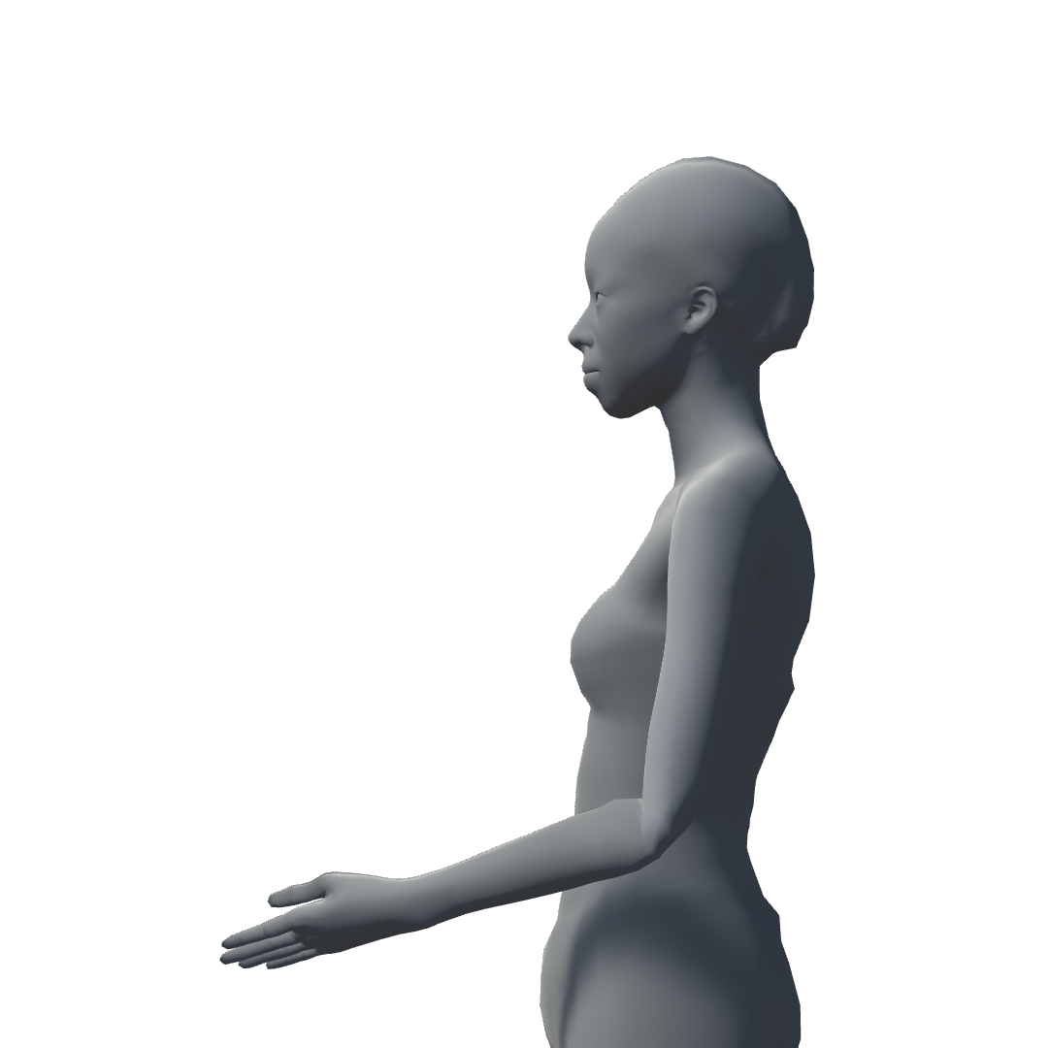
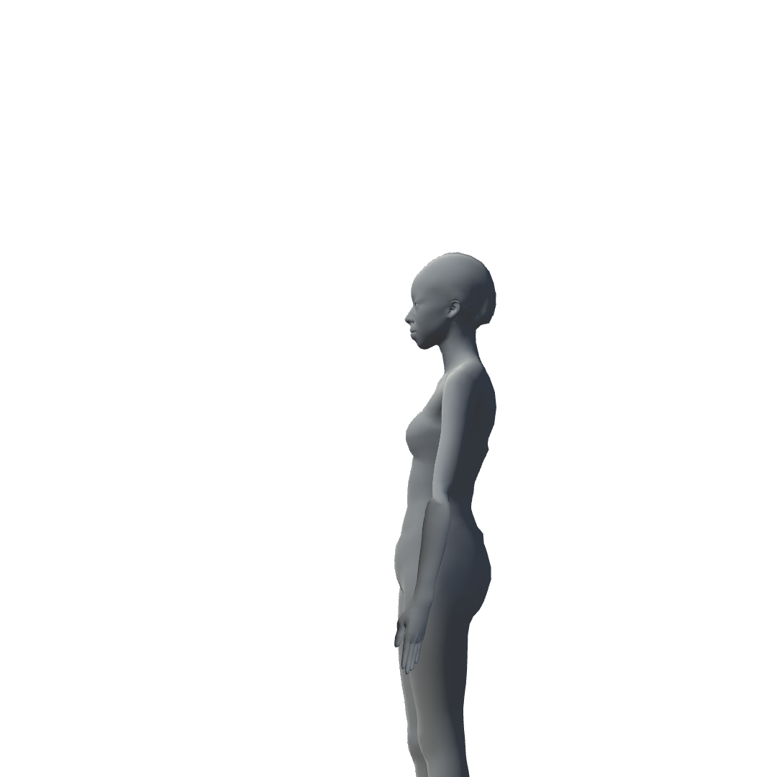
동작인식연구를 위한 케이스 스터디 – 라바노테이션
라바노테이션을 활용하여 헬스동작을 표기한다.
Bicep curl 의 3가지 변형동작을 작성한다.
2. 진행 자세
몸의 지지대 중심은 중간에 위치한다.
몸의 바깥쪽 방향 접힘6도 표시에 맞춰 1초간 동작
공통 해석 문제점
팔을 접는 동작에서 어떠한 방향에 손이 있는지 표기되어 있지 않다.
덤벨을 잡고 있는 손의 방향이 표기되어 있지 않다
접는 각도의 세세한 각도 설정이 안된다. (ppt에 추가 페이지 삽입 *각도 별 이미지)

Slide 67
동작인식연구를 위한 케이스 스터디 – 라바노테이션
라바노테이션을 활용하여 헬스동작을 표기한다.
Bicep curl 의 3가지 변형동작을 작성한다. (세부 동작 표기할 것)
기본 자세
몸의 지지대 중심은 중간에 위치한다.
팔은 아래를 향한다.
손바닥은 앞을 향한다.
팔
손

Slide 68
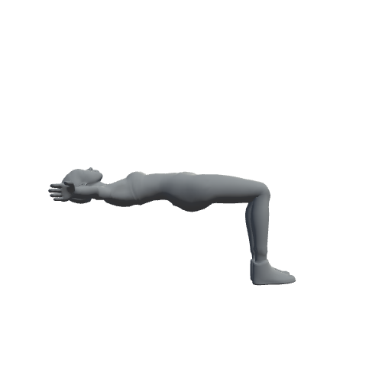
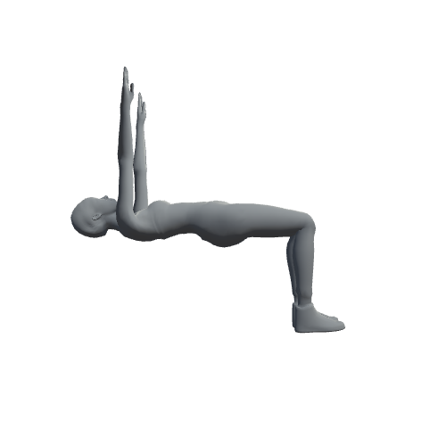
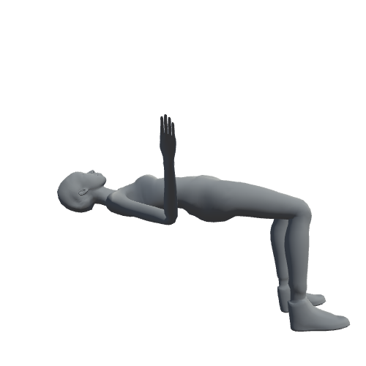
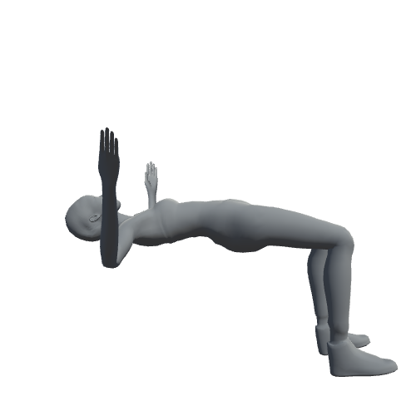
동작인식연구를 위한 케이스 스터디 – 라바노테이션
라바노테이션을 활용하여 헬스동작을 표기한다.
Chest Press 3종류 – narrow, wide, fly (작성중)

Slide 69
동작인식연구를 위한 케이스 스터디 – 라바노테이션
기본 도표에 의한 동작표시 3D 캐릭터작업 - 작업중
제자리
높은 높이
중간 높이
낮은 높이
앞으로
뒤로
왼쪽
오른쪽
높은 높이
중간 높이
낮은 높이
왼쪽 사선 앞
오른쪽 사선 앞
왼쪽 사선 뒤
오른쪽 사선 뒤
높은 높이
중간 높이
낮은 높이

Slide 70
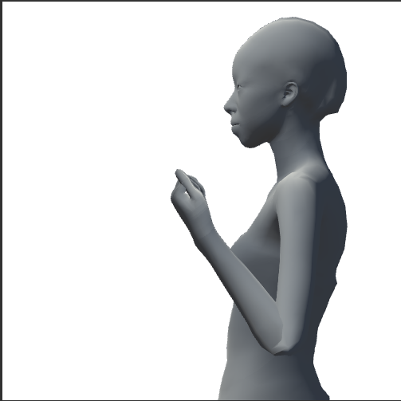
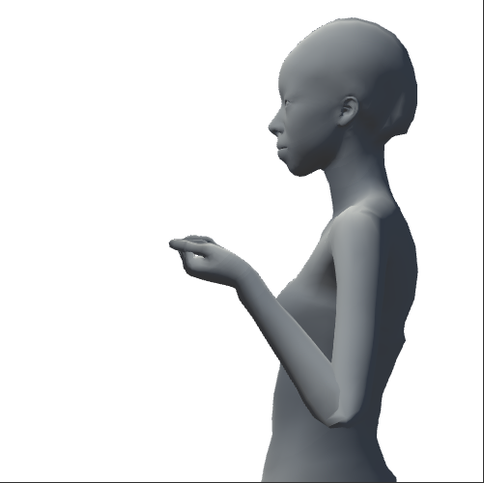
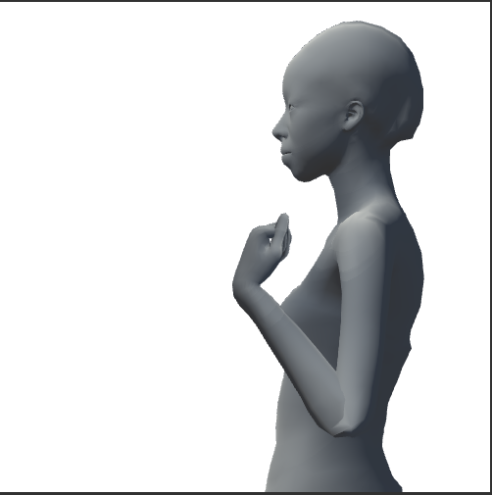

동작인식연구를 위한 케이스 스터디 – 라바노테이션
Bicep curl – 주의할점
*회전의 기본 구분은 15도, 이 사이값을 표현할 수 없다.
상체
팔
팔꿈치
손
머리
bicep curl - standard
손목회전
밖 2도 근처
손목회전
안 3도 근처
손목회전
안 1~2도

Slide 71
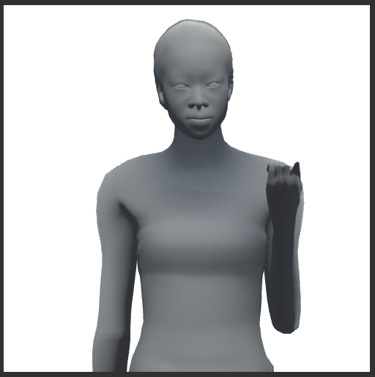
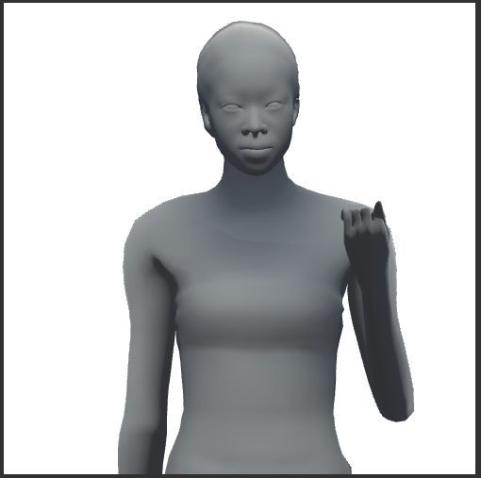
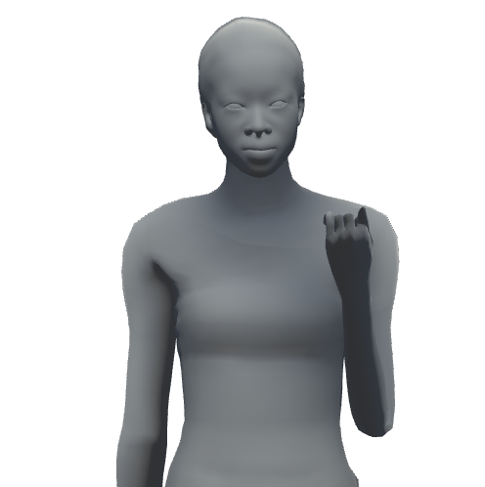
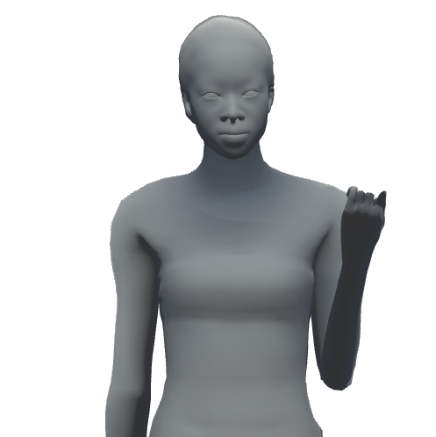
동작인식연구를 위한 케이스 스터디 – 라바노테이션
Bicep curl – 주의할점
bicep curl - standard
Bicep curl – 주의할점
팔이 안으로 휘거나 밖으로 벌어지지 않도록 한다.
상체
팔
팔꿈치
손
머리

Slide 72
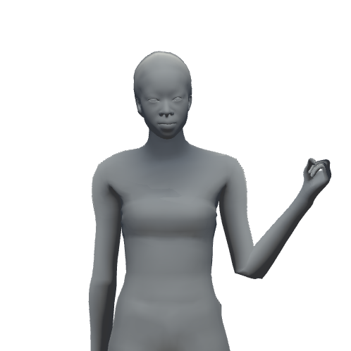
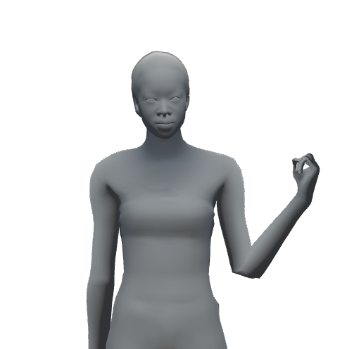
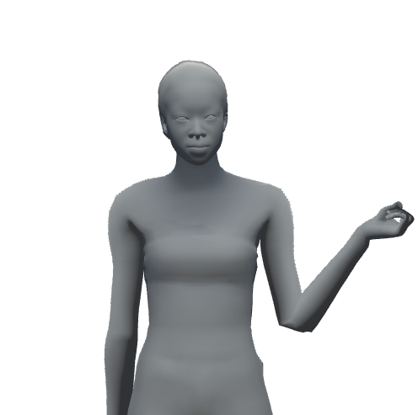
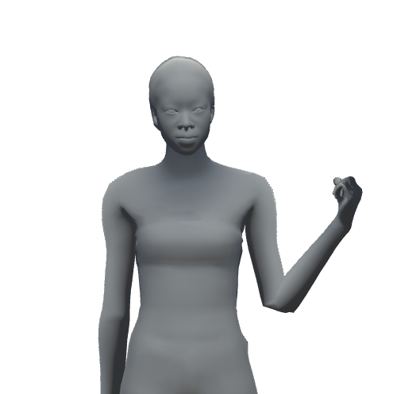
동작인식연구를 위한 케이스 스터디 – 라바노테이션
Bicep curl – 주의할점
bicep curl - wide
상체
팔
팔꿈치
손
머리
손목회전
안 2도 근처
손목회전
밖 2도 근처
손목회전
안 1~2도,
가로회전1~2도
덤벨을 들어올리는 과정에서 손목이 접히거나 휘게되는 행동을 방지하기 위해
가이드를 전달하는데 지시하는 것이 매우 어렵다.

Slide 73
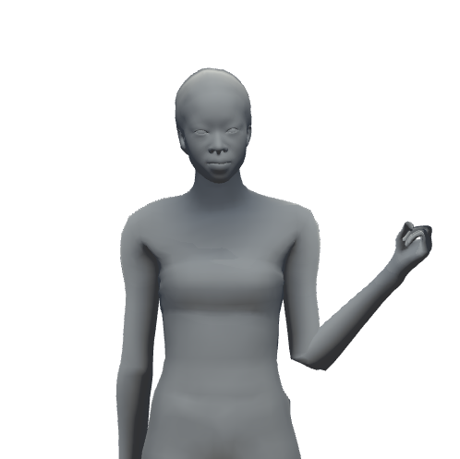
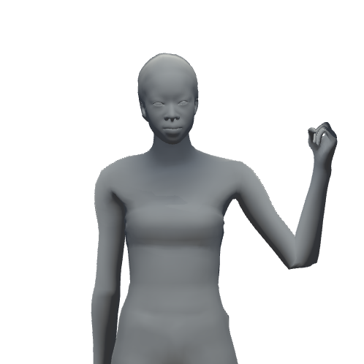
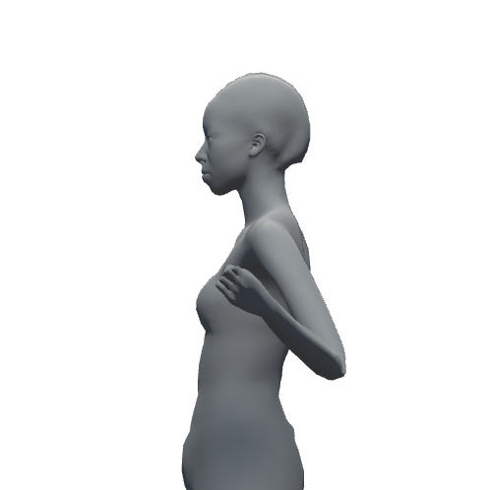
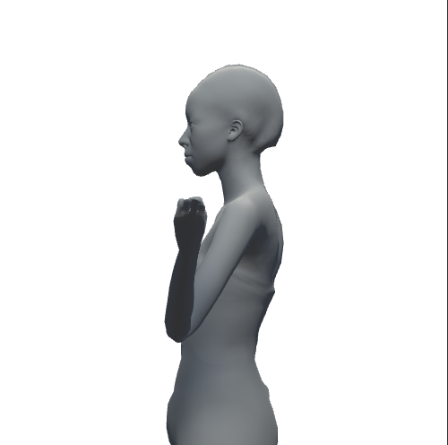
동작인식연구를 위한 케이스 스터디 – 라바노테이션
Bicep curl – 주의할점
bicep curl - wide
팔이 몸에 붙는지 멀어지는지 이것도 회전값을 통해
벌어짐을 주는지, 혹은 팔 제스쳐에 지시를 해야 하는지
명확하지 않다.
팔의 회전을 복합적으로 하는 과정에서
섬세한 형태의 회전값을 전달할 수 없다.

Slide 74
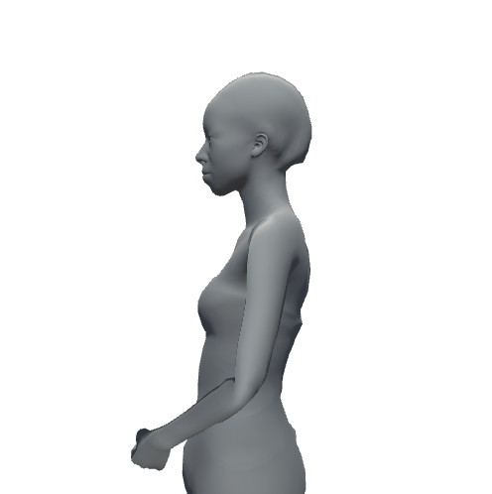
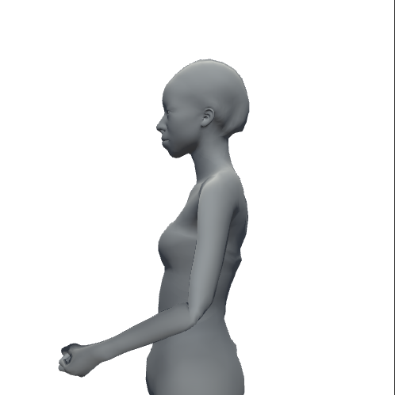
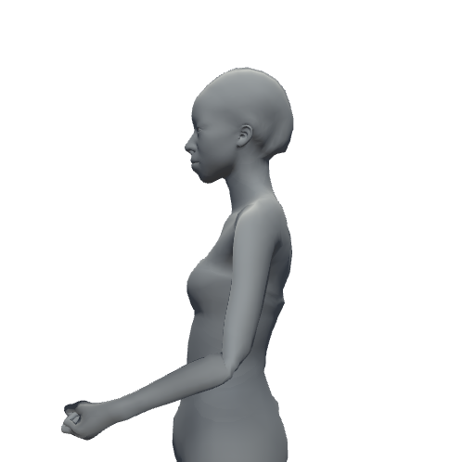
동작인식연구를 위한 케이스 스터디 – 라바노테이션
Bicep curl – 주의할점
bicep curl - cross
팔의 회전
팔꿈치의 회전양

Slide 75
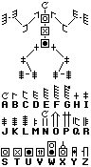
신체 부위 (작성중)
Join signs: A = Head B = Right shoulder C = Right elbow D = Wrist of right hand E = Right hand F = Right fingers G = Right thumb H = Hip I = Knee J = Ankle K = Foot L = Toes M Right knee
Limbs: In adding a double line to a join sign a limb sign is generated. N = Neck O = Arm P = Leg Q = Right upper arm R = Right lower leg
Body areas: In adding a box a specific area of the body could be described. S = Chest T = Waist U = Pelvis V = Shoulder section W = Whole torso By adding pins a specific surface of body areas could be described. X = Upper front of chest
Area, surfaces and edges of hands and Feet: A open box is used. Y = Palm or sole of foot Z = Thumb or big toe edge.

